Slide 1


Trường Tiểu học Đằng Hải
Tiết 45 – Bài 29:
EM ÔN LẠI NHỮNG GÌ ĐÃ HỌC
Môn: Toán – Lớp: 3A2

Slide 2



Chào mừng quý thầy cô và các em học sinh lên chuyến tàu THĐH
số hiệu 3A2.
SE8 - QTH

Slide 3


KHỞI ĐỘNG

Slide 4
Thứ sáu, ngày 3 tháng 11 năm 2023
Toán
EM ÔN LẠI NHỮNG GÌ ĐÃ HỌC
TIẾT 1

Slide 5
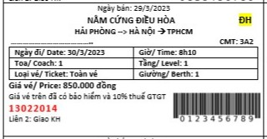
CHECK VÉ KHI LÊN TÀU

Slide 6
Hết giờ
30
29
28
27
26
25
24
23
22
21
20
19
18
17
16
15
14
13
12
11
10
09
08
07
06
05
04
03
02
01
00
SƠ ĐỒ TRẠM
Hải Phòng
Hà Nội
TP Hồ Chí Minh
Bắt đầu

Slide 7
Hết giờ
SƠ ĐỒ DI CHUYỂN
19
18
17
16
15
14
13
12
11
10
09
08
07
06
05
04
03
02
01
00
20
Hải Phòng
Hà Nội
TP Hồ Chí Minh
Bắt đầu

Slide 8

START TIMER
TIME’S UP!
TRẠM 1
120
110
10
100
20
90
30
80
40
70
50
60

Slide 9
Hết giờ
SƠ ĐỒ DI CHUYỂN
19
18
17
16
15
14
13
12
11
10
09
08
07
06
05
04
03
02
01
00
20
Hải Phòng
Hà Nội
TP Hồ Chí Minh
Bắt đầu

Slide 10
START TIMER
TIME’S UP!
TRẠM 2
120
110
10
100
20
90
30
80
40
70
50
60

Slide 11
Hết giờ
SƠ ĐỒ DI CHUYỂN
19
18
17
16
15
14
13
12
11
10
09
08
07
06
05
04
03
02
01
00
20
Hải Phòng
Hà Nội
TP Hồ Chí Minh
Bắt đầu

Slide 12
START TIMER
TIME’S UP!
TRẠM 3
120
110
10
100
20
90
30
80
40
70
50
60

Slide 13





GIẢI MÃ MẬT THƯ!
Notes:
Bấm vô chú bướm với trái tim để chuyển sang phần khám phá

Slide 14
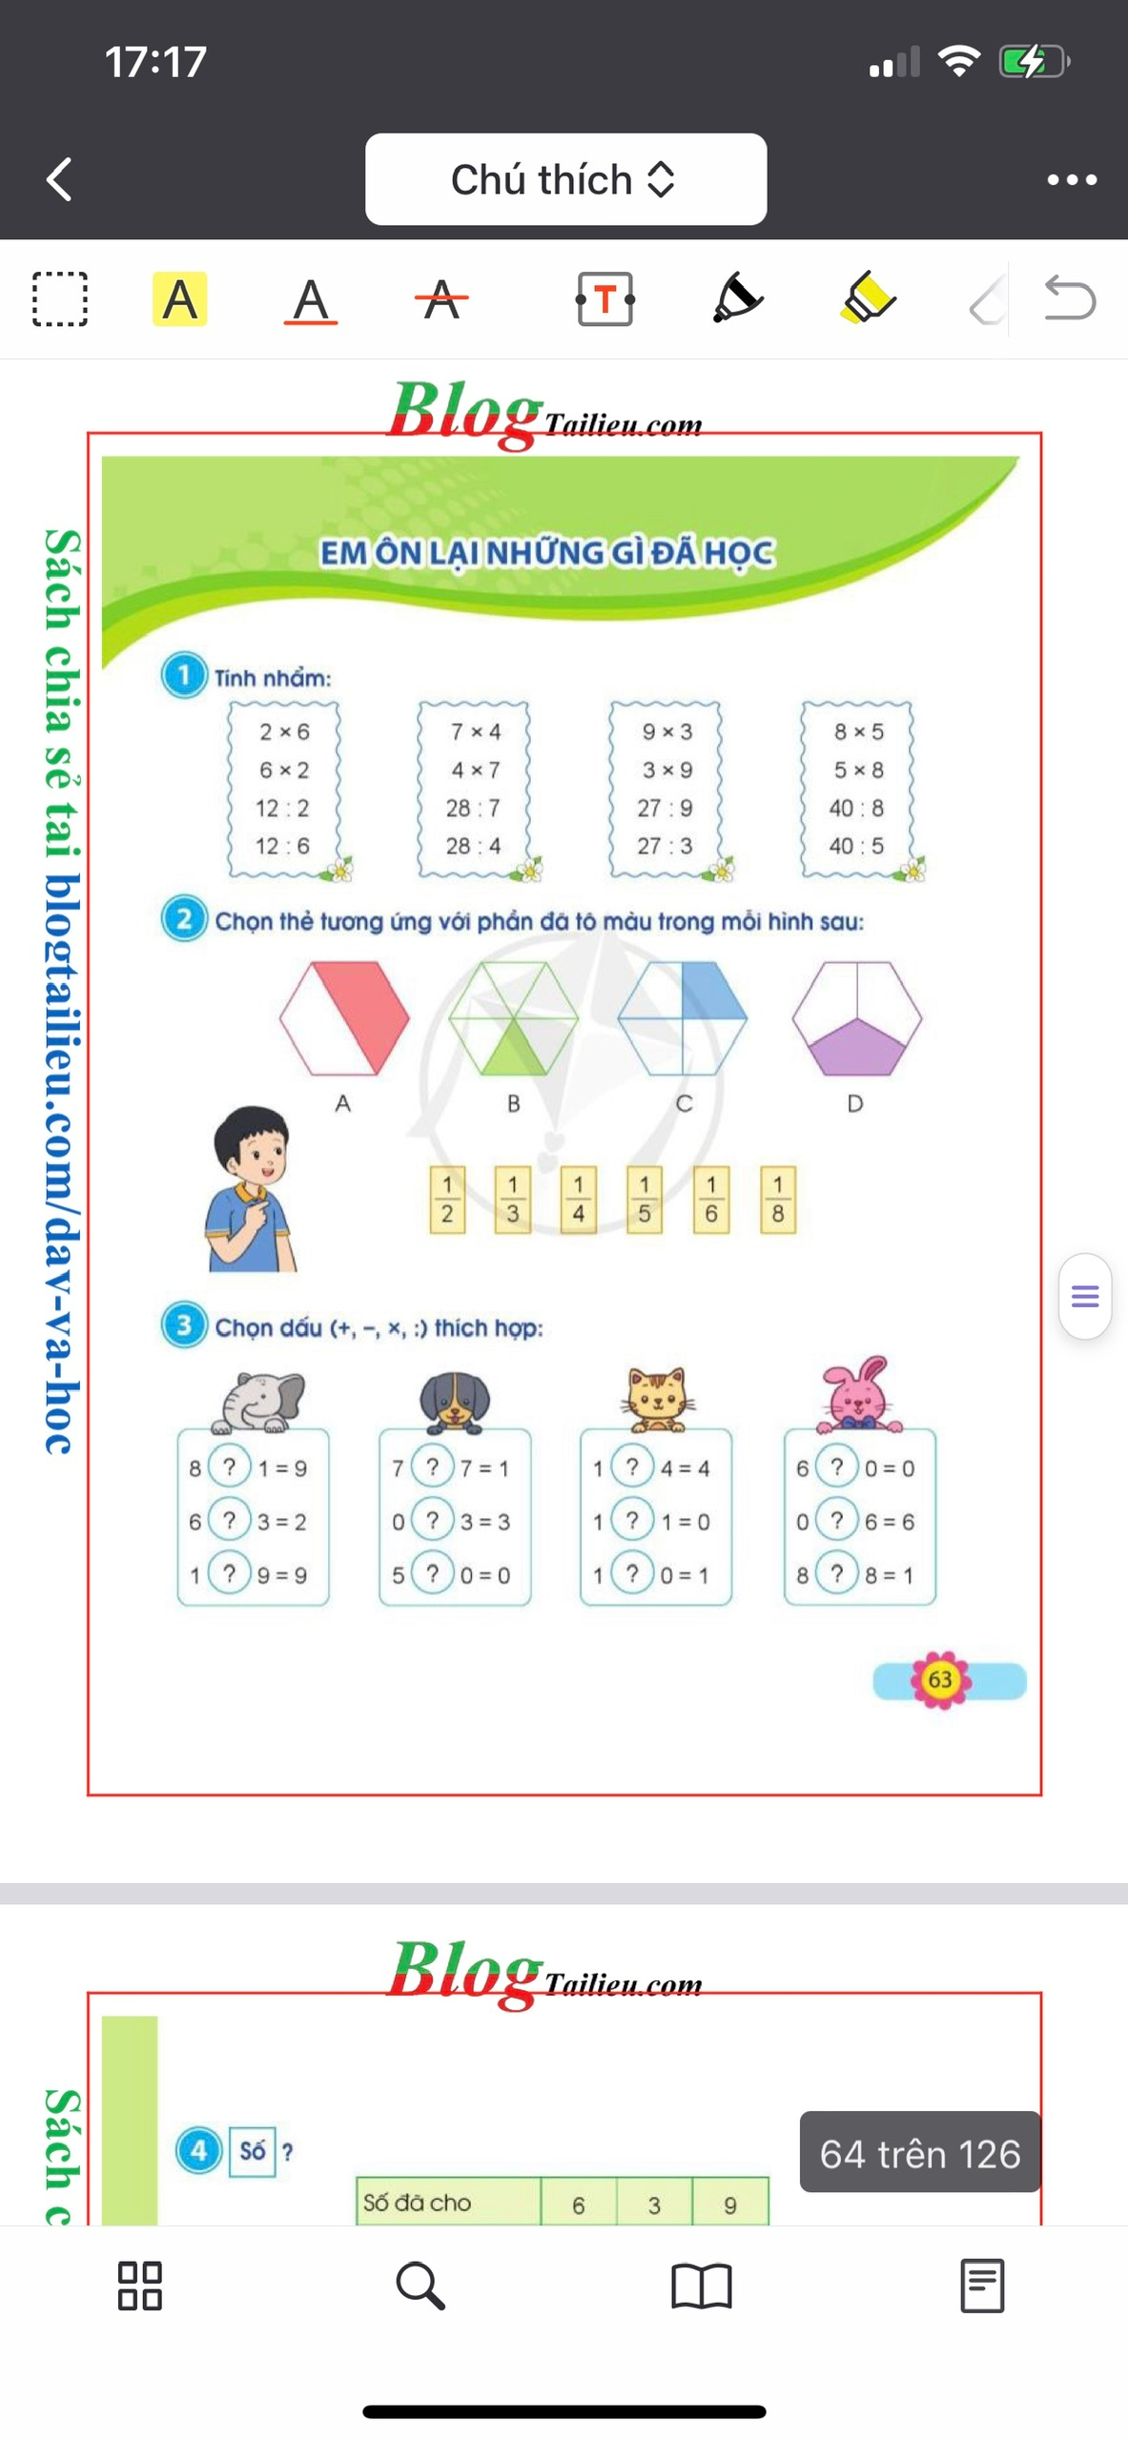
MẬT THƯ 1
1
Tính nhẩm:
= 12
= 28
= 27
= 40
= 12
= 28
= 27
= 40
= 6
= 4
= 3
= 5
= 2
= 7
= 9
= 8

Slide 15
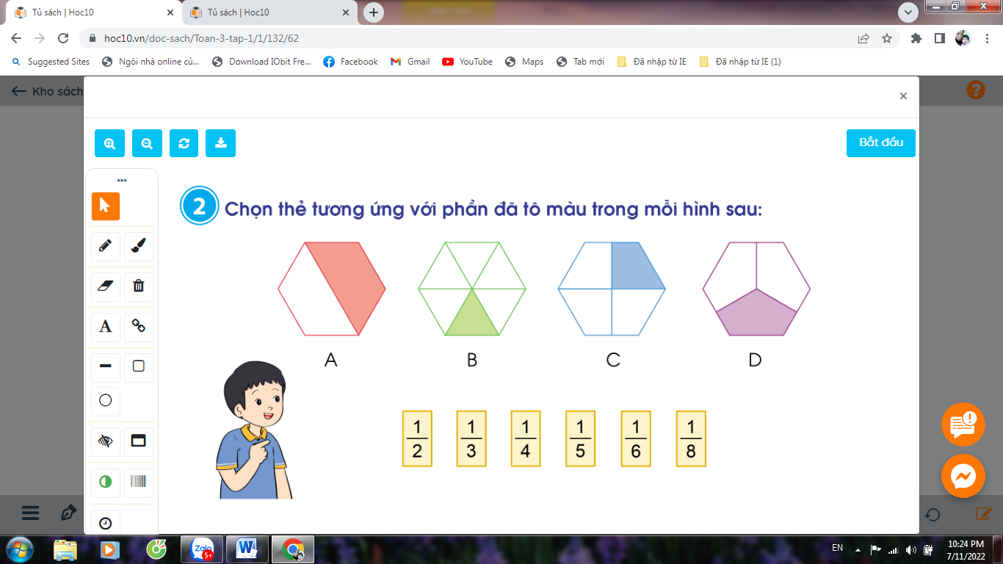
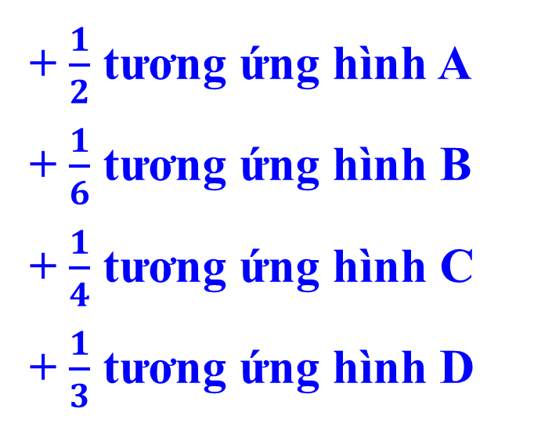
MẬT THƯ 2
2
Chọn thẻ tương ứng với phần đã tô màu trong mỗi hình sau:
+ $\frac{1}{2}$ tương ứng hình A
+ $\frac{1}{6}$ tương ứng hình B
+ $\frac{1}{4}$ tương ứng hình C
+ $\frac{1}{3}$ tương ứng hình D

Slide 16
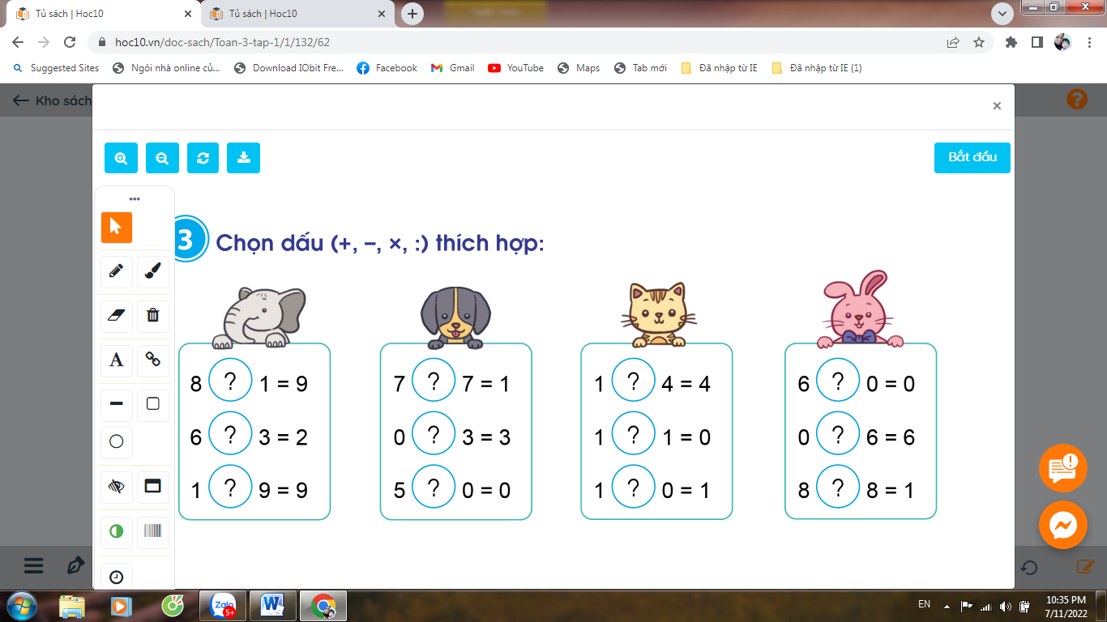
MẬT THƯ 3
3
Chọn dấu (+, - , x , :) thích hợp:
+
:
x
x
:
+
-
+
x
x
+
:

Slide 17
CHÀO TẠM BIỆT VÀ HẸN GẶP LẠI CÁC BẠN TRONG CHUYẾN ĐI TIẾP THEO.

